Slide 1





Téléconsultation en anesthésie et ambulatoire
Dr Frédéric LE SACHE

Slide 2



Téléconsultation en anesthésie
Ambulatoire ?
Concept organisationnel
séjour <12 Heures
OPTIMISATION
de l’hospitalisation
Téléconsultation ?
Video consultation sécurisée
OPTIMISATION
de la consultation ?
OPTIMISATION du parcours patient
?

Slide 3

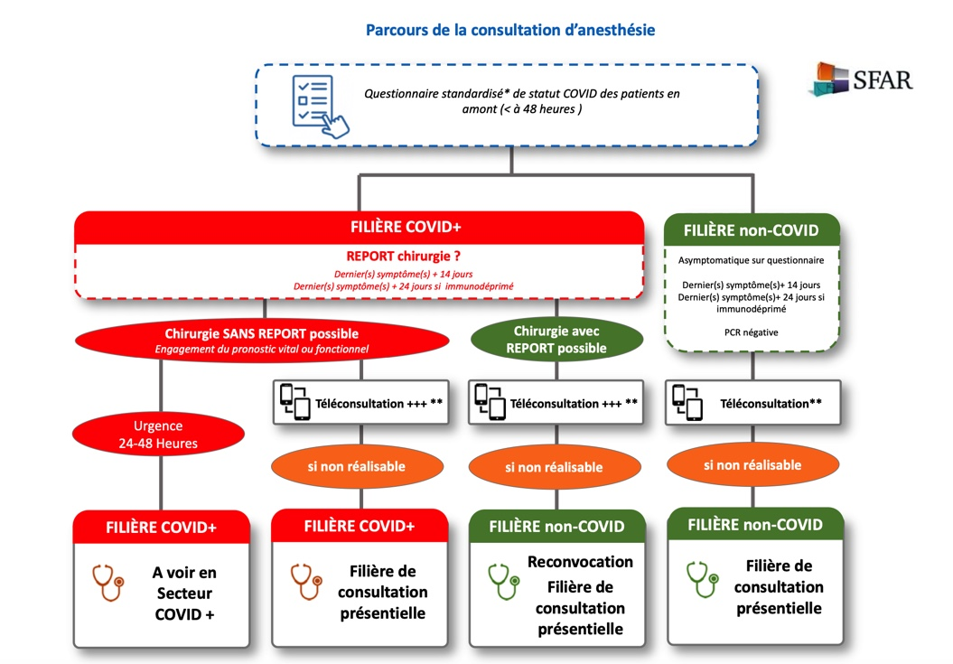
Téléconsultation en anesthésie
Cs d’anesthésie obligatoire
Décret 1994
> 48 H00
Téléconsultation ?
PAIEMENT TC = CS , même pour primo consultation
2020
RPP – Préconisation adaptation de soins contexte COVID 19
TELECONSULTATION Pour tous +++ selon organisations locales

Slide 4

Téléconsultation en anesthésie
Que devons nous recueillir sur dossier d’anesthésie ?
Nom du patient et nom de l’anesthésiste
Evaluation des risques anesthésiques
Evaluation des voies aériennes
Choix de la technique de contrôle des voies aériennes
Traitement habituel ou absence
Type d’anesthésie : AG , Anesthésie loco-régionale
Indicateurs de sécurité et de qualité des soins – HAS

Slide 5


Téléconsultation en anesthésie
Que devons nous recueillir sur dossier d’anesthésie ?
Evaluation des risques anesthésiques
ASA = antécédents / traitement
MET = adaptation à l’effort
LEE= FDR Cardio-vasculaires
NVPO, STOP BANG, CAPRINI, Risque hémorragique ….
Bilans complémentaires selon RFE → indication restreinte
= SCORES d’INTERROGATOIRE
Pertinence de
l’examen
clinique ?
Indicateurs de sécurité et de qualité des soins – HAS

Slide 6
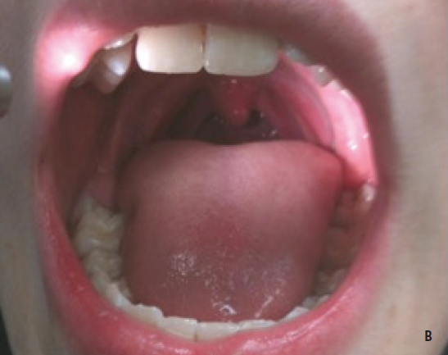

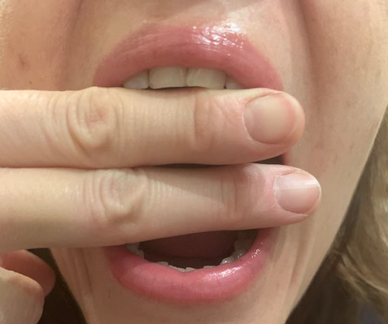
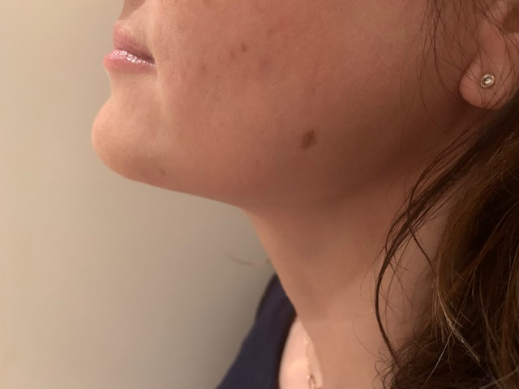
Téléconsultation en anesthésie
Adaptation de l’examen clinique: Evaluation des voies aériennes
Evaluation Mallampati
Etat dentaire
Evaluation travers de doigt
Profil

Slide 7


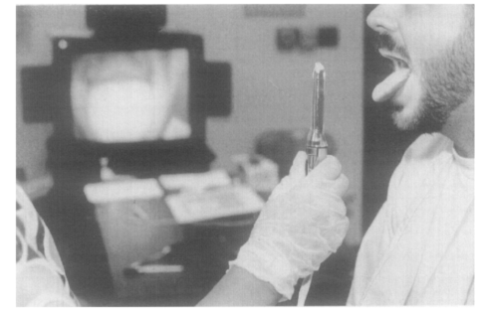

Téléconsultation en anesthésie
1999
N=43
Evaluation Critères d’intubation
Intubation naso-trachéale
Pas de modification technique Anesthésie

Slide 8
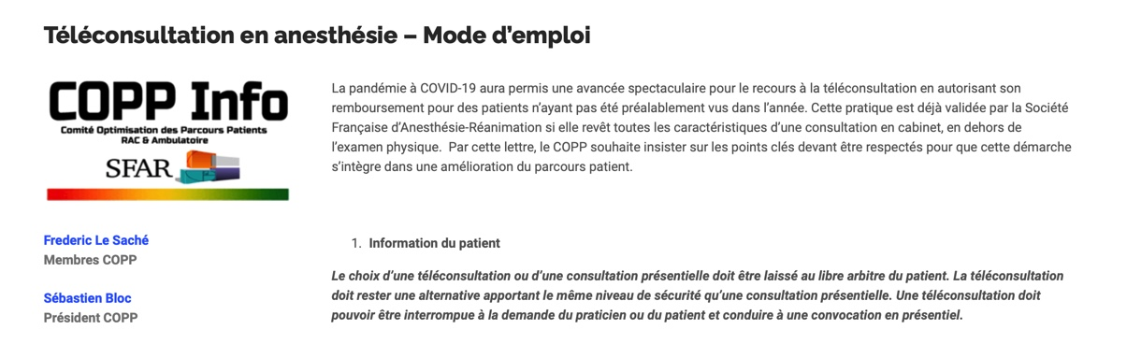
Téléconsultation en anesthésie
Information du patient
Critères d’éligibilité
Vidéo consultation +++
Authentification du professionnel médical Identification du patient et de l’accompagnant si présent
Visite pré anesthésique
Juillet 2020

Slide 9

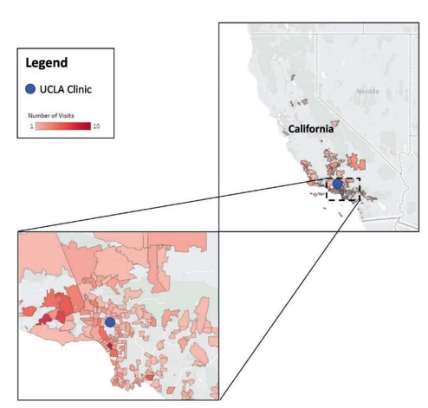
Téléconsultation en anesthésie
Faisable
Economique
Satisfaisant
Etude rétrospective
 | Tele consultation | Consultation présentielle | Consultation téléphonique
n | 419 | 1785 | 36 000
ASA | 1-4 | 1-4 | X
Annulation | 2,96% | 3,25% | X
Satisfaction | 92% | X | X
Economie: 16,23 + 73,33 = 89,5 $
Economie directe
Essence
Economie indirecte
Temps de trajet
Anesthesia & analgesia 2020
Notes:
Opérateur envoie vers anesth ou vers cs telephonique puis selction patient automatique : évaluation jour intervention / telephone / TELEMED ou en personnne

Slide 10

Téléconsultation en anesthésie – Expérience
Proposition téléconsultation
n=267 ( 100%)
Consultation présentielle = 26 ( 10%)
Pas de connexion internet n=9
Pas de smartphone n=5
Echec d’inscription avec l’application n=6
Préférence présentielle n=3
TCS non proposée n=2
Dossier médical complexe n=1
Téléconsultation
n=241( 90 % )
Description de la téléconsultation (n=241)
Durée(min) | 15 [12-17]
Délai entre TCS et intervention (jours) | 10 [5-14]
Ponctualité du patient( %) | 92 %
Environnement Très adapté ( pièce isolée, pas de bruit environnant) Adapté ( lieu isolé, bruit environnant) Peu adapté(Espace extérieur, bruit environnant) Inadapté(lieu ne permettant pas la confidentialité des échanges) | 92% 6% 2% 0%
Présence d’un tiers | 14%
Convocation en consultation présentielle | 0%

Slide 11





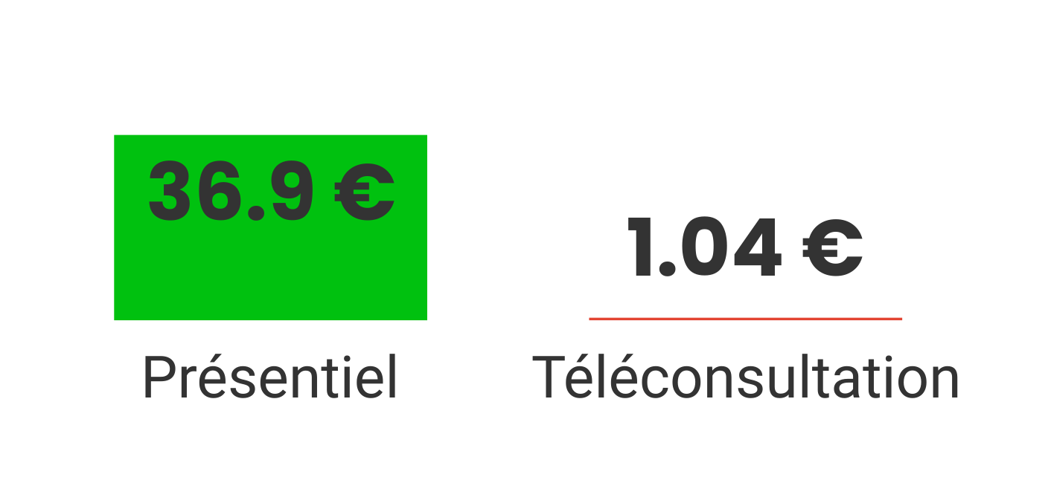











Téléconsultation en anesthésie
Bénéfice économique ?
177
6 (CHU / privé)
Tous types de chirurgie
Cs chirurgie en présentiel
Cs Anesthésie en téléconsultation
36.9 euros (IQR : [19.3; 99.3])
1.04 euros (IQR : [0.69 ; 1.39])
Coût total : 13 839 € vs 255 €
Dr Corentyn ayrault
Qualité des téléconsultations ?
7 (CHU / privé)
Orthopédie
313
Audit critères HAS : 6 points Complétude
43 (29-53) ans
66 % ASA 1
5 [4;5]
97,6%
91%
Dr Katia Griscenco

Slide 12

Téléconsultation en anesthésie
✓ Autorisée et remboursée en anesthésie
✓ Simplification du parcours pour les patients
Limitation du transport
Limitation du temps consacré
✓Sécurisation des échanges ( prestataires TC )
✓ Formalisation des échanges
→ Proposition alternative non obligatoire

